Slide 1

Prayer Meeting for Persecuted Church Worldwide
전세계 박해 받는 교회를 위한 오픈도어 기도회
2023년 1월 10일(화) pm7:00-8:00
Zoom 회의 ID 4286956103

Slide 2
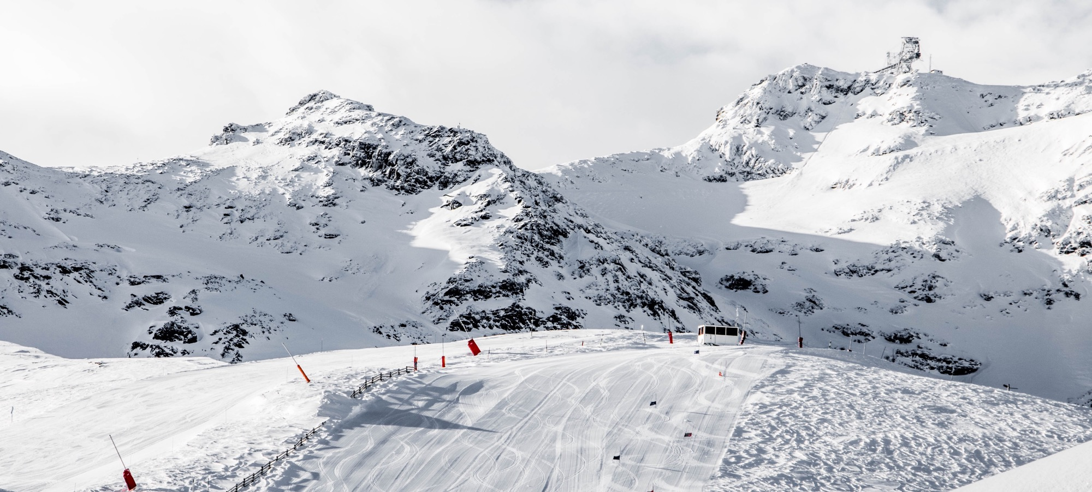
찬양 5’
영상
OPENDOORS CORE VALUE(5’)
오픈도어가 걸어가는 길(5’)
소그룹 나눔 15’
박해 받는 교회를 위한 기도(30’)
순서
Notes:
© Copyright Showeet.com – Free PowerPoint Templates

Slide 3
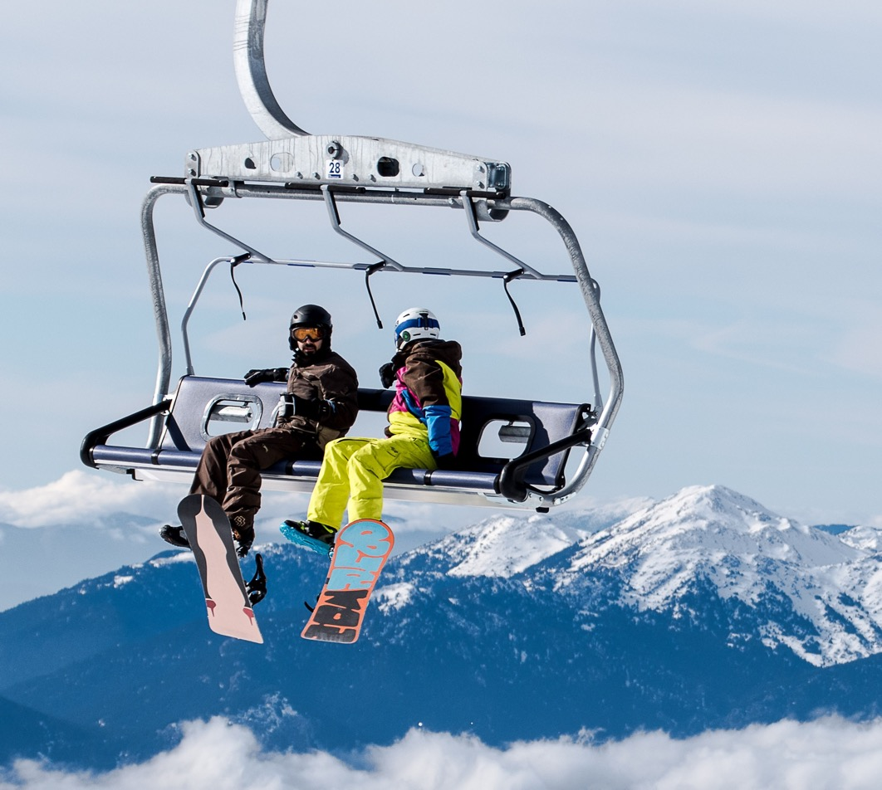
OPEN DOORS
CORE VALUE
핵심가치
잠시…멈추고…생각해 봅시다^^
Notes:
© Copyright Showeet.com – Free PowerPoint Templates

Slide 4

OPEN DOORS CORE VALUE/핵심가치 (3’)
1. 우리는 그리스도의 몸의 지체이다.
We are part of the Body of Christ.
2. 우리는 박해 받는 교회를 섬긴다.
We are Persecuted Church driven.
3. 우리는 성경의 사람이다.
We are people of the Bible.
4. 우리는 기도의 사람이다.
We are people of prayer.
5. 우리는 믿음으로 살며 사역한다.
We live and work by faith.
6. 우리는 예수 그리스도와 그의 지상명령에 헌신한다.
We are devoted to Jesus Christ and His commission.
7. 우리는 오직 하나님의 영광을 위해 사역한다.
We are motivated solely for the glory of God.

Slide 5

1. 우리는 그리스도의 몸의 지체이다.
We are part of the Body of Christ; a people to people people.
현장에 함께 있어 준다.
Be present.
우리는 서로 인격적인 만남이 필요하다.
We need the personal touch of each other.
서로에게 예수 그리스도가 되어 준다.
Be Jesus to each other.

Slide 6

3.2. 우리는 박해 받는 교회를 섬긴다.
We are Persecuted Church driven.
이것은 우리의 사역을 다른 사역과 구분 짓는 핵심요소이다.
This is what makes our ministry distinctive!
우리는 예수 그리스도를 따르기 위해 가장 비싼 대가를 치르는 사람들이 있는 곳이라면 가능한 어디든지 가서 그들의 이야기를 듣고 그들의 필요를 도우며 최선을 다해 섬긴다.
We serve those who pay the highest price for following Jesus by listening to them and meeting their needs wherever possible.

Slide 7

World watch List 2023
2023년 1월 18일(수) Am 10:00
오픈도어선교회 유튜브 채널로 실시간 참여 가능합니다^^

Slide 8


소그룹 나눔 (15분)
월드와치리스트는 국가별 박해지수와 박해받는 성도들의 이야기, 그리고 이들을 지지하고 기도하는 것을 포함하고 있습니다.
월드와치리스트를 우리 삶에 어떻게 활용할 수 있을 까요?
함께 생각을 나누어 봅시다^^
Notes:
© Copyright Showeet.com – Free PowerPoint Templates

Slide 9

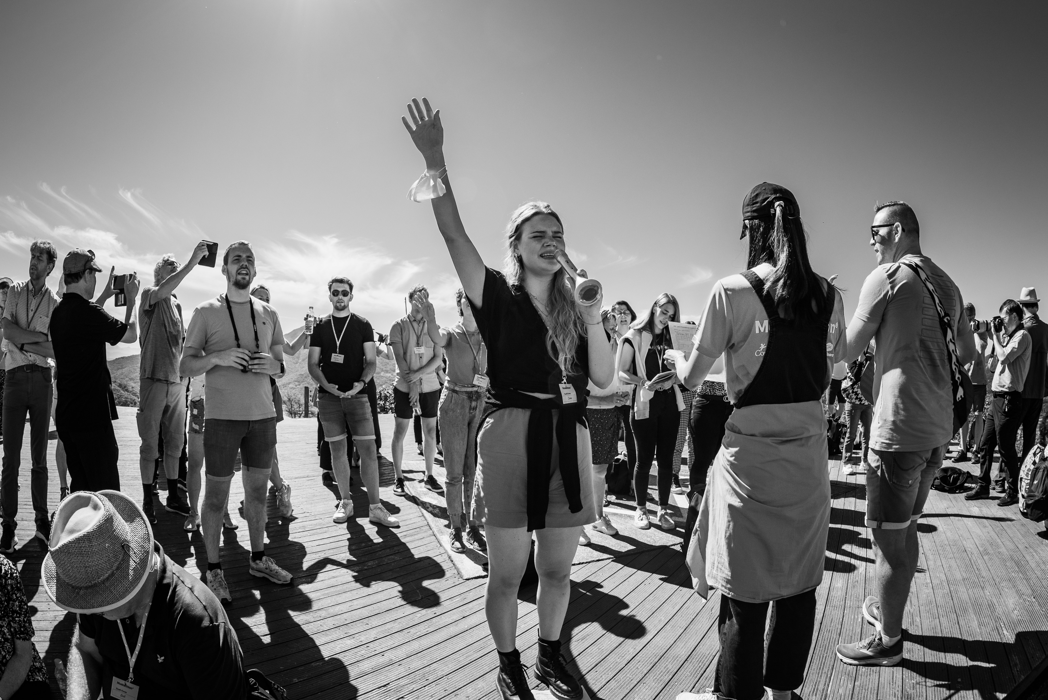
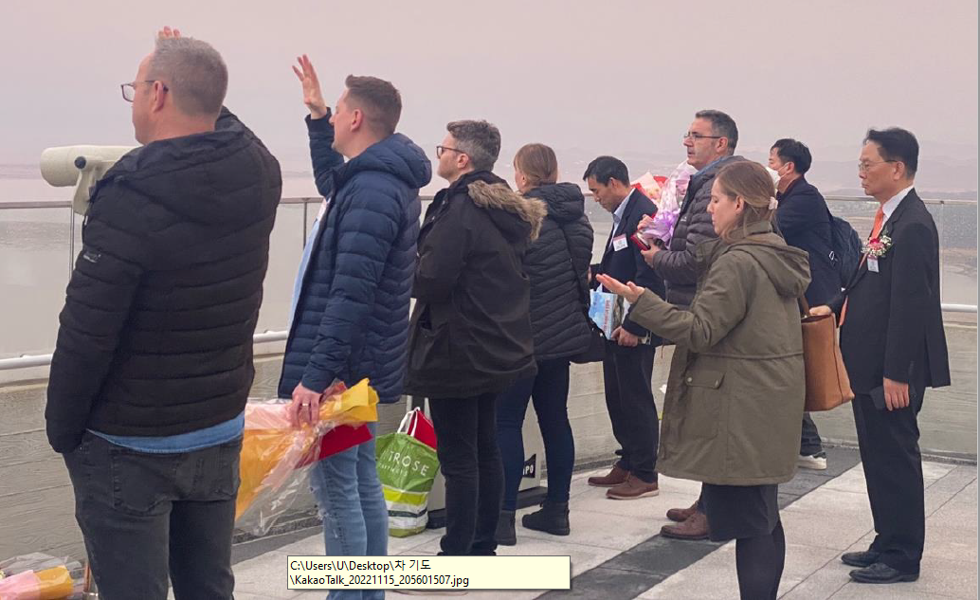

박해 받는 교회를 위한 기도(30')
Pray for persecuted church

Slide 10
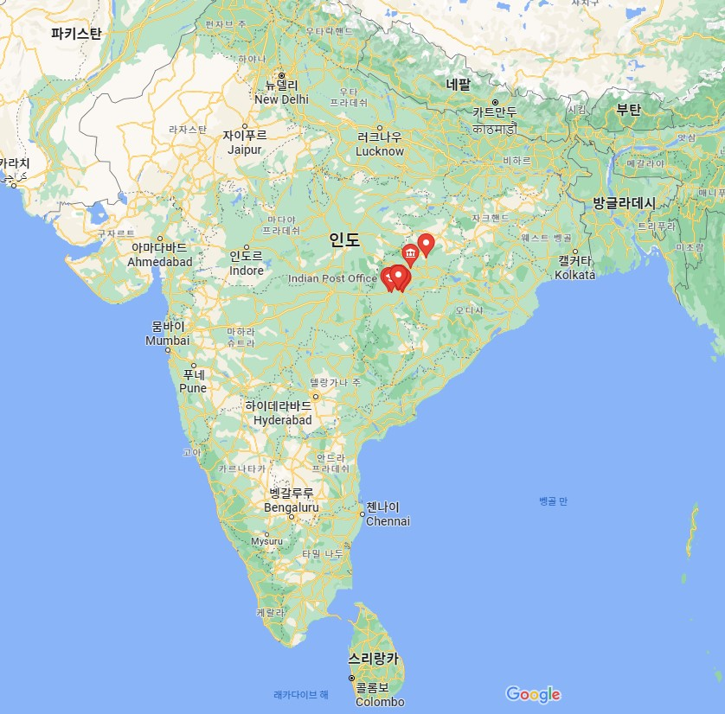
삶의 터전을 잃은 수백명의 소수 부족 기독인들 /india
인도의 차티스가르에 한 달간 지속된 사회적 불매 운동, 추방, 폭력, 공공기물 파손 등이 모두 하나로 합쳐져 12월 18일 기독교인에 대한 폭력 사건이 발생했습니다.
19~20개 마을에서 온 500명 이상의 기독교인들이 공격을 받고 추방당하고 집이 파괴되면서 삶의 터전을 잃었습니다. 반기독교 세력은 지난 몇 달 동안 개종한 기독교인들을 끊임없이 괴롭혔고, 결국 기독교로 개종한 신자들은 다시 힌두교로 강제 개종 되었습니다. 기독교 목회자는 부족들을 강제로 개종시키고 거짓 약속으로 유인했다는 비난을 받았습니다. 결국 수백 명의 기독교인들은 차디스가르 마을을 떠났습니다.
집 뿐만 아니라 교회도 크리스마스를 앞두고 훼손되고 파괴되었습니다. 기독교인들은 극한의 겨울 날씨에 그들의 만행을 막기 위해 노래를 부르고 구호를 외치는 모습을 볼 수 있습니다.
폭력으로 부상당한 사람들은 현재 지역 병원에서 치료를 받고 있습니다. 정확한 부상자 수는 아직 나오지 않았습니다.
현재 기독교인들은 음식, 물, 의복 또는 담요와 같은 가장 기본적인 시설도 없는 개방형 경기장과 정부 센터에서 보호를 받고 있습니다. 반기독교분자들에게 모든 것을 빼앗기고 망가진 이 가족들은 가진 것이 하나도 없습니다. 오늘날 차티스가르에 있는 기독교인과 교회의 상황은 매우 심각합니다.

Slide 11
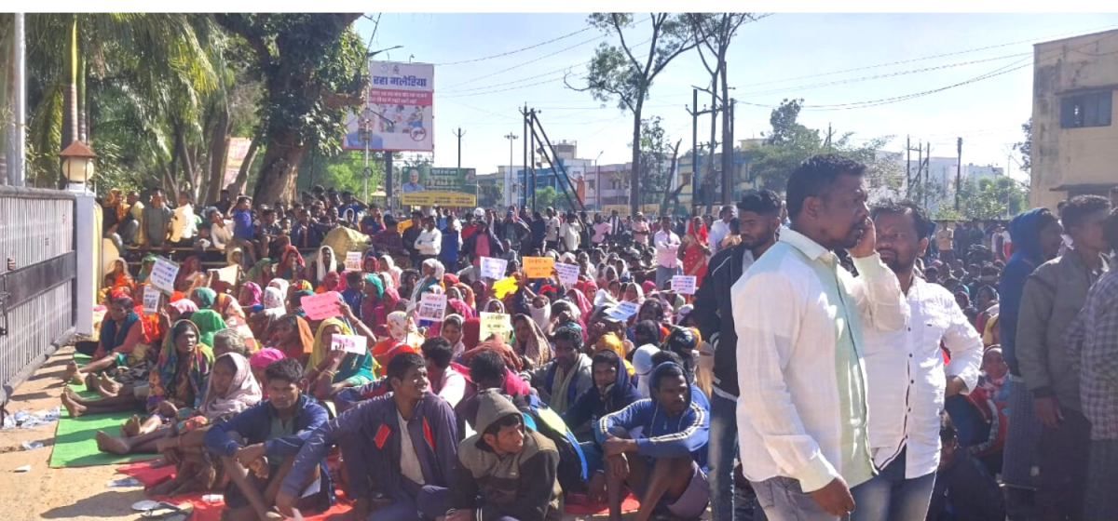
기도제목
오픈도어 파트너는 음식, 물, 담요, 옷과 같은 기본적인 필수품을 제공하기 위해 신자들과 지속적으로 함께하고 있습니다. 상황이 민감하고 더 악화될 수 있으며, 언제든 외부인의 개입이 가능하기 때문에 실향민을 방문하는 것은 안전하지 않습니다. 오픈도어 파트너는 가능한 한 많은 사람들에게 다가가 그들의 요구 사항을 제공하기 위해 노력하고 있습니다.
-집과 소지품을 잃고 갈 곳이 없는 실향민 기독교인 가족을 위해 기도해 주세요..
-이 박해 받는 가족들이 이러한 역경 속에서 희망과 위안을 찾고 그들이 그리스도의 기쁨과 평화를 볼 수 있도록 기도해 주세요.
-오픈도어 파트너들이 가능한 많은 사람들에게 다가가 그들의 요구 사항들이 제공되도록 기도해 주세요
사진은 피해를 입은 부족 기독교인들이 세무소 앞에서 항의하는 모습이다.

Slide 12
북한
북한의 기독교 박해 중단과 지하교회 성도들을 위해 기도합시다.
소이산 정상에서 북한 대성산을 바라 보며 기도하는 머스카슬론팀
반동사상문화법 제정 외에도 청년교양보장법 등 기독교 박해 근거로 활용될 수 있는 여러 문화 통제 법률을 만들고 단속 활동을 강화하고 있습니다.
또한 억류되어 있는 한국인 김정욱(2013), 김국기(2014),최춘길(2014)선교사와 김원호(2016), 함진우(2016),고현철(2016)씨, 그리고 조선족 사역자들의 조속한 석방을 위해서 기도합니다.
북한의 마약문제를 위해 기도합니다. 북한의 열악한 의료 환경속에서 배고픔을 잊게 해주고 각성 효과를 일으키는 빙두(필로폰)가 빠르게 확산되고 있습니다. 북한 당국은 21년 마약범죄방지법을 제정하는 등 마약 범죄 단속 및 통제에 나서고 있지만 적절한 치료나 재활 프로그램 없는 통제 일변도 대응은 그 한계가 분명합니다. 북한 주민들에게 의약품 공급이 원활하게 이루어져서 주민들이 마약을 의료용으로 찾지 않을 수 있도록 기도합시다. 마약중독에서 벗어나기 위해서는 가치관의 변화와 새로운 공동체의 도움이 필수적입니다. 교회가 영혼을 살리기 위한 사역에 적극적으로 사설 수 있도록 기도합시다.

Slide 13
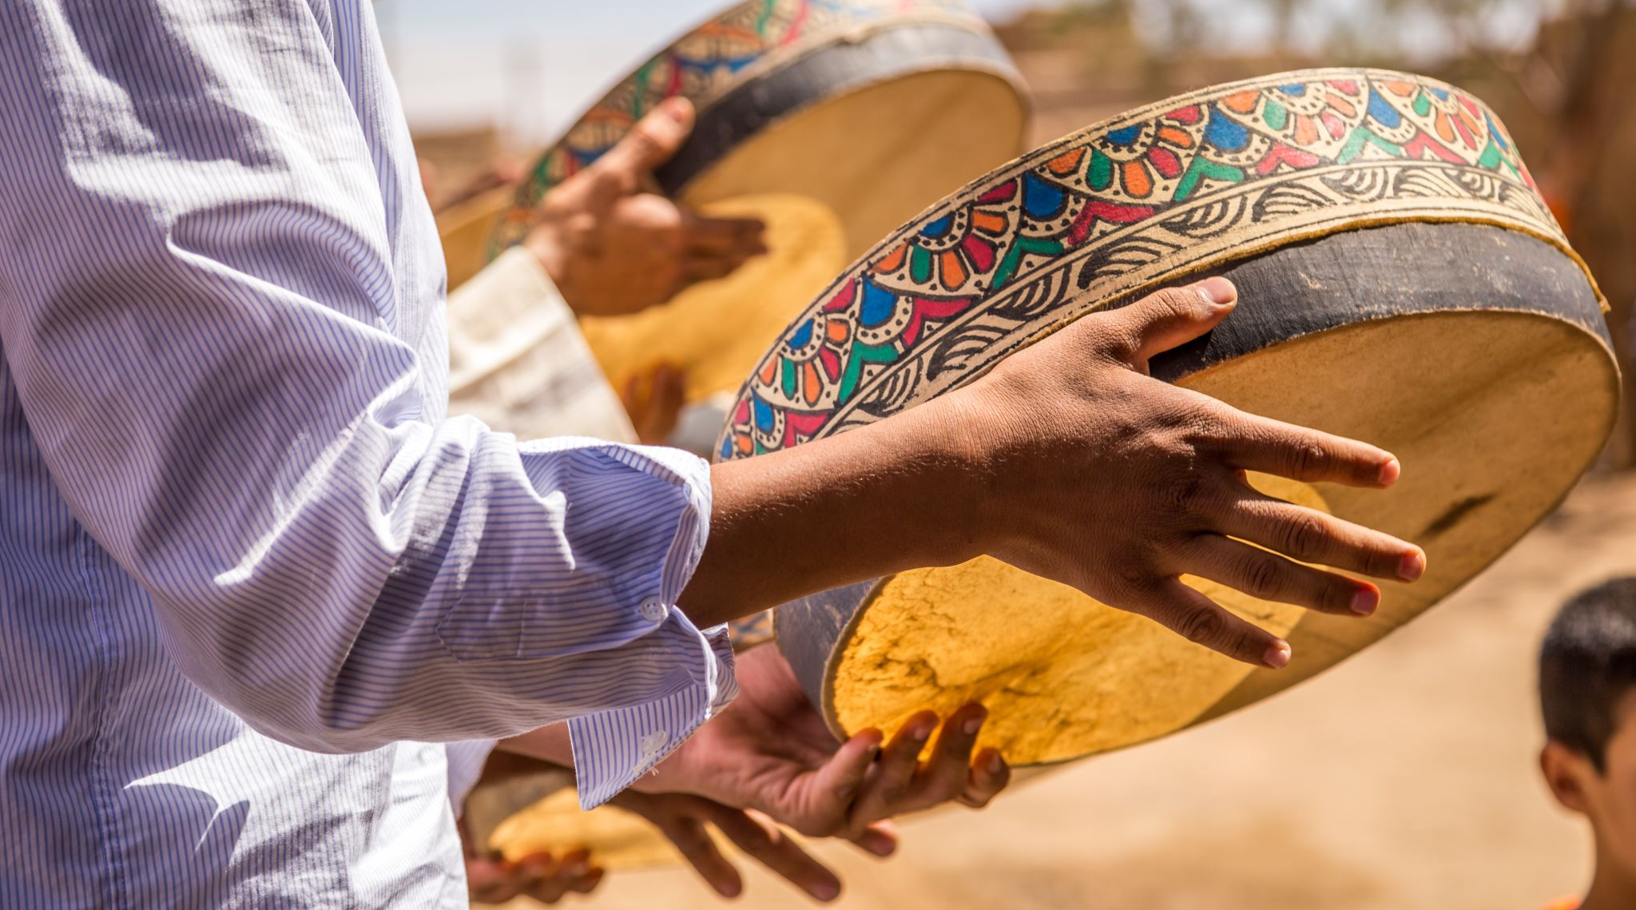
말리(Mali)

Slide 14
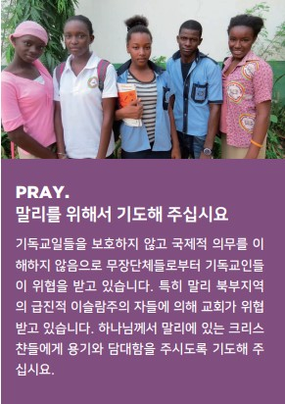
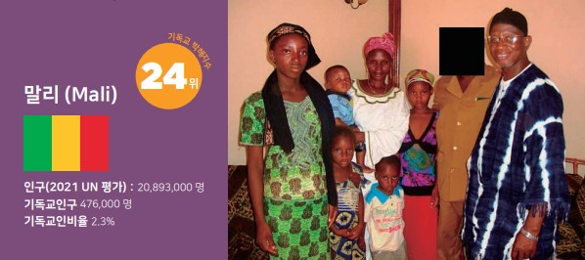
말리를 위해서 기도해 주세요.
국제적 의무 위반사항
2022년 박해지수 24위
말리를 위해 기도해 주세요.
기독교 개종자는 그들의 개종이 발각되거나 단순히 의심되는 경우 현장에서 살해된다.
기독교인은 신앙을 이유로 극단주의 단체의 표적이 되고 살해당한다.
기독교인은 종교적 상징물을 착용했다는 이유로 괴롭힘을 당하고 표적이 된다.
기독교 개종자는 이슬람으로부터 개종한 것을 철회하라는 고문과 압력을 받는다.
기독교 부모는 자신의 종교적 가치관에 따라 자녀를 양육할 수 없다.
기독교인이 자신의 신앙에 대해서 이야기하거나 개종에 참여하면 괴롭힘과 폭력을 경험한다.
2020년 10월 이슬람 무장단체 JNIM의 납치범들이 2016년부터 억류되었던 기독교 선교사인 스위스 인질 베이트리스 스토에클리를 살해했다.
2020년 11월-2021년 3월말 말리 중부에서 7명의 기독교인들은 무장단체에 의해 납치되었다.

Slide 15


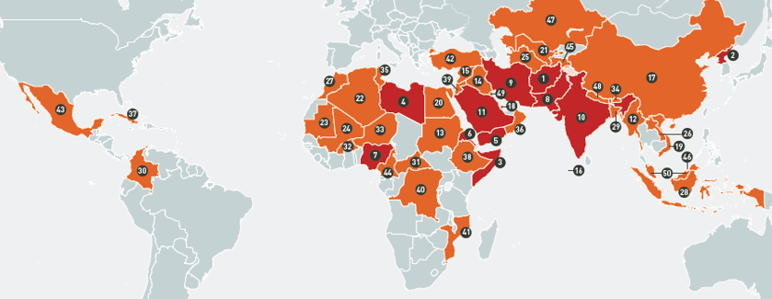
박해 받는 교회를 위한 기도가 이 땅에 요원의 불길처럼 뜨겁게 일어나기를 기도합니다.
오픈도어
희망의 백만기도 캠페인
WWL 박해지수 발표
오픈도어 1,300여 명의 사역자들이 브라더 앤드류의 길을 따라 믿음과 용기를 잃지 않고, 겸손하게 박해 받는 교회를 잘 섬길 수 있게 하옵소서!
황자경, 배수현, 민태홍, 김하영 간사들을 축복하시고, 오픈도의의 소명을 따라 헌신하도록
예수의 제자의 길을 끝까지 걸어가게 하옵소서!
-희망을 잃어 버린 중동의 기독교인들에게 성령으로 새롭게 하시고, 어둠가운데서 빛을 밝혀 주옵소서! -교회가 복구, 회복, 피난처가 되게 하시고, 모두에게 희망의 등불이 되게 하소서! -신실한 목회자를 세우시고, 새로운 지도자들을 일으켜 주옵소서!
WWL가 2023년 1월 18일, 전세계 24개국 개발 베이스에서 동시에 발표됩니다. 장소 섭외, 자료준비, 기자초청, 실시간 중계 등이 원활하게 잘 진행되게 하시고, 한국교회 선교에 귀한 자료로 쓰임 받을 수 있게 하옵소서!

Slide 16
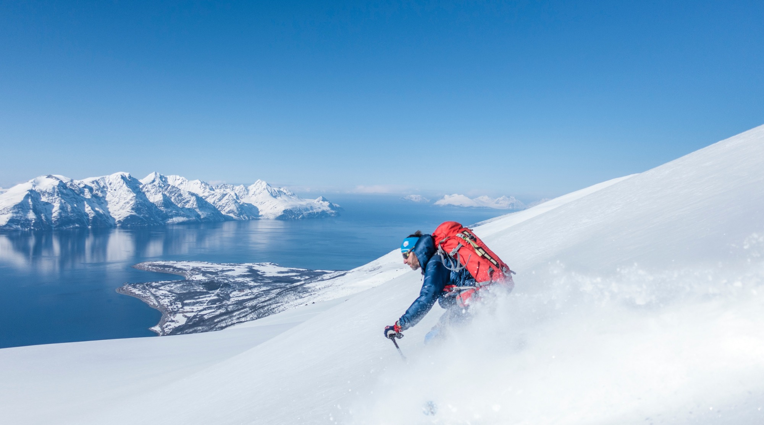
Large Image slide
알림
1. 2023년 1월18일 오전10시 월드와치리스트 발표 기자간담회가 있습니다.
2. 2023년에도 박해 받는 교회를 위한 오픈도어 기도모임은 계속됩니다. 우리가 박해 받는 교회를 위해 기도할 때 하나님이 우리의 필요를 채워 주실 것입니다.
3. 중동을 위한 희망의 백만기도 운동에 많이 참여해 주세요.
4. 희망의 백만기도캠페인은 계속됩니다. www.makehopelast.org을 주위분들에게 소개해 주셔서 기도의 불을 밝혀 주세요!!!
5. 다음 기도시간은 2023년 1월 31일 (화) pm 7:00 - 8:00입니다.
Notes:
© Copyright Showeet.com – Free PowerPoint Templates

Slide 17
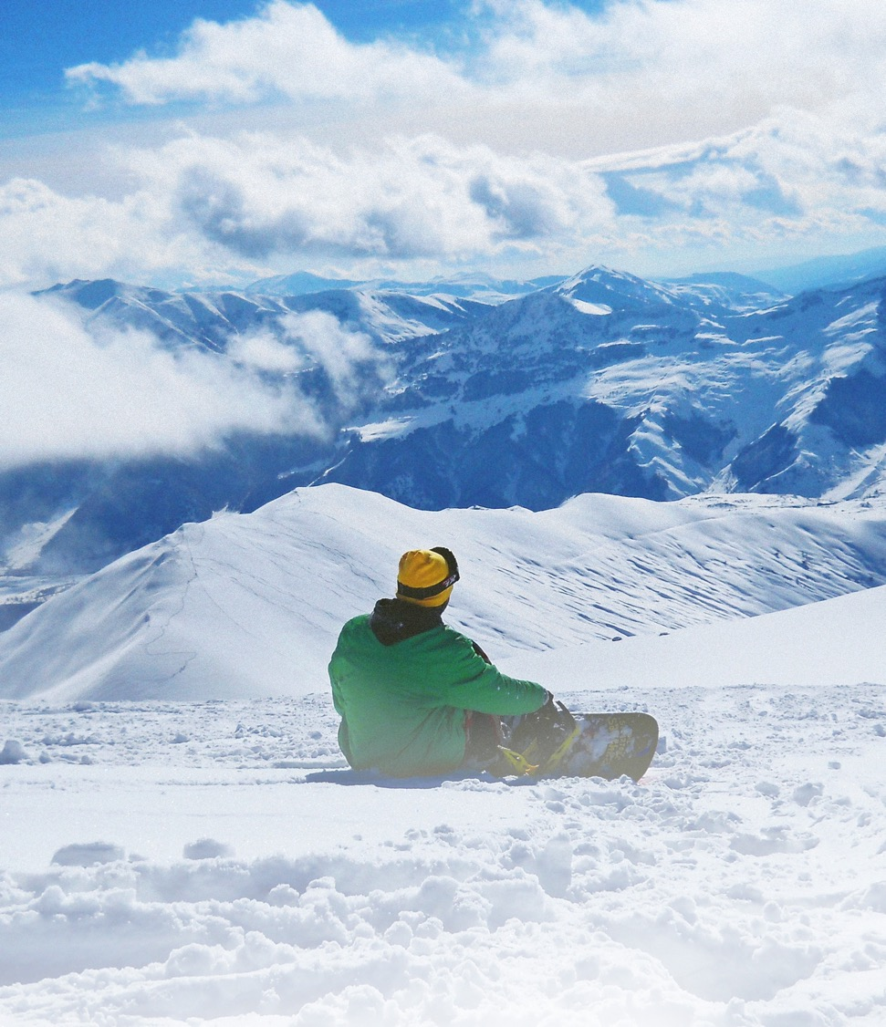



감사
합니다.
WWW.OPENDOORS.OR.KR
사무총장 김경복 선교사
+82 10 5112‐5683
odsk@opendoors.or.kr

